Slide 1
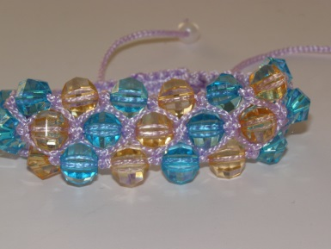
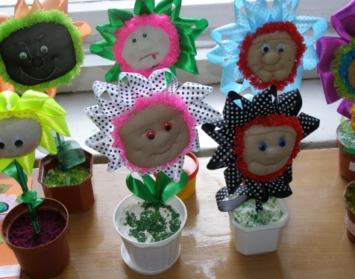
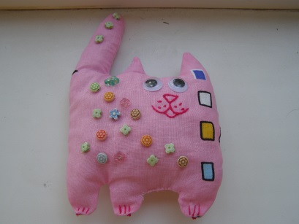
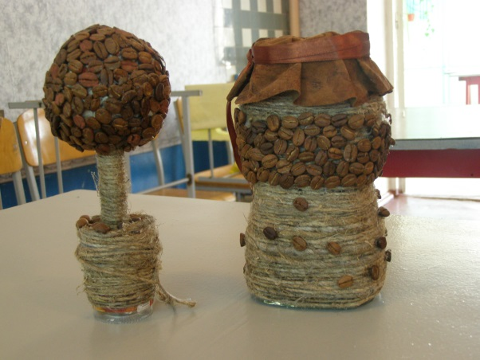
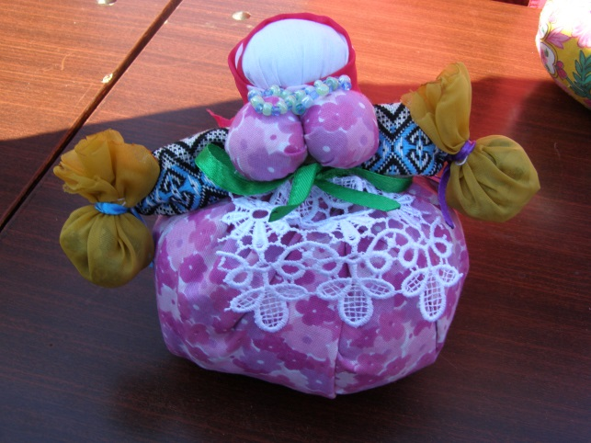
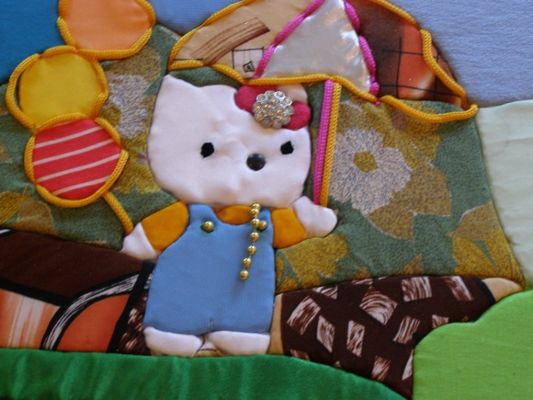
Дорогие зеленодольцы!
Приглашаем вас на открытие клуба креативного рукоделия и швейного класса
18 сентября в Зеленодольскую школу № 2 по адресу ул. Рыбалка, 7.
Начало 18.00
Вы будете иметь возможность :
Записаться в кружок для взрослых, научиться новому и интересному
Рассказать о своем видении клуба
Предложить свой мастер класс
Заниматься рукоделием вместе с вашим ребенком
Приобрести новых друзей
Расширить круг общения
В программе:
Знакомство с программой клуба
Презентация работ мастериц в разных направлениях рукоделия

